Slide 1




Slide 2
Основні поняття медичної психології
Медична психологія – медична і водночас психологічна наука, спрямована на вирішення теоретичних та практичних завдань, пов’язана з підтриманням психологічного здоров'я населення, попередженням захворювань, діагностикою патологічних станів, психокорекцій ними формами впливу на процес одужання, з вирішенням багатьох питань експертизи, соціальнотрудової реабілітації хворих людей, а також з вивченням психологічних особливостей професійної діяльності медичного працівника (В.М. Блейхер, И.В. Крук, 1995)
Предметом вивчення медичної психології є: особистість хворої людини в широкому розумінні цього слова (різноманітні і глибокі зрушення в психічній діяльності душевнохворих докладно вивчаються спеціальною наукою – психіатрією), медичний працівник, взаємини хворого і медичних працівників на різних етапах їхнього спілкування.
У закордонній психології область, що у вітчизняній науці відноситься до медичної психології, найчастіше зветься клінічною психологією

Slide 3

Українськими вченими виділяються 4 основні частини медичної психології.
1) Загальна психологія – вивчає психічні функції людини; біоритми її психічної активності; психічний та психосексуальний розвиток; особистість і здоров’я; свідоме та несвідоме у нормі; психічне здоров’я; психологію статевих відмінностей; вікову психологію; міжособистісні відносини (мікро- і макрогрупи); сім’ю та її функціонування (здоров’я сім’ї); адаптацію, психогігієну;
2) Клінічна психологія. Її розділи: загальна та окрема психопатологія, що включає семіологію і синдромологію; патопсихологія, що вивчає психологічні механізми порушень психічної діяльності; нейропсихологія, що вивчає морфофункціональні кореляти порушень психічної діяльності; психоідентифікація (в позахворобливій сфері) і психодіагностика (у сфері хворобливих змін психіки) за допомогою експериментально-психологічних методик;
3) Психокорекція — корекція за допомогою психотехнік нехворобливих змін психічної сфери;
4) Медична етика і деонтологія.
Також, зарубіжними вченими виділяється спеціальна психологія, яка вивчає людей з відхиленнями від нормального психічного розвитку, що пов’язане з вродженими чи придбаними дефектами формування нервової системи

Slide 4

Цілі медичної психології
Вивчення впливу певних захворювань на психіку
Вивчення різних виявів психіки у їхній динаміці
Вивчення порушень розвитку психіки
Вивчення характеру взаємин хворої людини з медичним персоналом і мікросередовищем оточення
Розробка принципів і методів психологічного дослідження в клініці
Створення і вивчення психологічних методів впливу на психіку людини з лікувальною і профілактичною метою

Slide 5
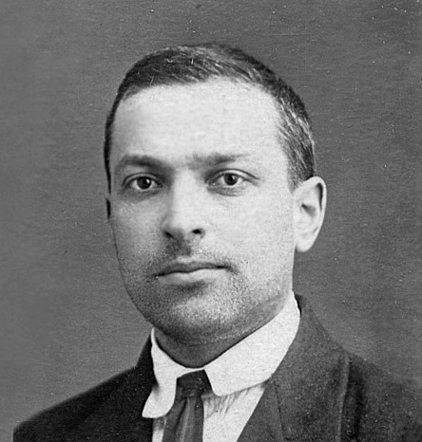
Історія медичної психології в Україні
Перші нейропсихологічні дослідження в нашій країні почали проводитися в 20-х рр. Л.С. Виготським. На підставі вивчення різних форм психічної діяльності він сформулював основні положення про розвиток вищих психічних функцій. Спираючись на розроблені теоретичні положення, Л.С. Виготський проаналізував зміни, що виникають у вищих психічних функціях при локальних ураженнях мозку, особливості цих системних порушень у дитини і дорослого.
Істотний вплив на розуміння відносин між психічними функціями і мозком зробили експериментальні і теоретичні роботи М.О. Бернштейна. У 30-х і 40-х роках вийшла у світ низка цінних робіт з експериментально-психологічного дослідження мови, мислення (Л.С. Виготський, А.Г. Іванов-Смоленський, М.С. Лебединський і ін.), емоційно-вольової сфери (А.Р. Лурія), з впливу на працездатність ставлення психічно хворих до праці (В.Н. Мясищев і ін.) і деяким іншим розділам медичної психології.

Slide 6
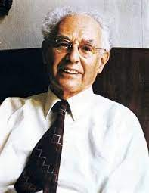
У 60-і рр. у зв'язку з дослідженнями мозку пожвавився інтерес до проблеми свідомості та його ролі в поведінці. У нейрофізіології Нобелівський лауреат Р.У. Сперрі розглядає свідомість як активну силу. У нашій країні нейропсихологія отримує розвиток у працях О.Р. Лурії та його учнів.
Найбільш розробленими в 70-і роки були такі розділи медичної психології, як патопсихологія, що виникла на стику психології, психопатології і психіатрії (Зейгарник, Поляков і ін.), і нейропсихологія, що сформувалася на границі психології, неврології і нейрохірургії (О.Р. Лурія, Хомська й ін.). Патопсихологія, згідно Б.В. Зейгарник, вивчає закономірності розпаду психічної діяльності і властивостей особистості в зіставленні з закономірностями формування і протікання психічних процесів у нормі.
На розвиток медичної психології вплинули дослідження з теорії і практики реабілітації. Процес реабілітації М.М. Кабанов розумів як системну діяльність, спрямовану на відновлення особистого і соціального статусу хворого (повного або часткового) особливим методом, головний зміст якого складається в опосередкуванні через особистість лікувально відновлювальних впливів і заходів.

Slide 7

Методи дослідження
Умовно всі методи психології можуть бути розділені на нестандартизовані і стандартизовані.
Нестандартизовані методи, представлені насамперед набором так званих патопсихологічних методик, які відрізняються «прицільністю», спрямованістю на певні види психічної патології, і вибір їх здійснюється індивідуально для конкретного досліджуваного.
У практичній діяльності медичного психолога використовуються також і стандартизовані методики. У цьому випадку групи відповідним чином підібраних і структурованих завдань пред’являються в однаковій формі кожному випробуваному з метою зіставлення способу і рівня виконання їх випробуваним і іншими особами. Стандартизовані методи можна визначити як тести, що широко розуміються, зараховуючи до них тести для дослідження психічних процесів, психічних станів і особистості.
Серед методів, які найчастіше застосовуються в практичній діяльності медичного психолога відносяться спостереження і самоспостереження (обсерваційні методи), психодіагностичні методи (тести - стандартизовані і проективні), інтерв’ю, бесіди; аналіз процесів і продуктів діяльності, біографічні методи (аналіз фактів, дат і подій життєвого шляху, документів, свідчень), психофізіологічні методи (ЕЕГ, РЕГ, ЕКГ та ін.), експериментально-психологічний метод.

Slide 8

Спостереження - описовий психологічний дослідницький метод, що полягає в цілеспрямованому й організованому сприйнятті і реєстрації поведінки досліджуваного об’єкта.
Предметами спостереження виступають різні особливості поводження. Об’єктами дослідження можуть бути:
1. Вербальна поведінка
Зміст мови
Тривалість мови
Інтенсивність мови та ін.
2. Невербальна поведінка
Експресія обличчя, очей, тіла
Виразність рухів та ін.
3. Переміщення людей
4. Дистанція між людьми
5. Фізичні впливи
Торкання
Поштовхи
Удари та ін.
Самоспостереження як реальний процес завжди присутній у психологічному дослідженні і може виступати у виді самозвіту досліджуваного про свої думки, хід рішення задачі, переживаннях і т.п. Особливе значення має самоспостереження при вивченні динаміки свідомості, при описі самопочуття в тих чи інших станах діяльності, динаміки представлень і переживань, мотивів поведінки

Slide 9

Клініко-психологічне інтерв’ю (бесіда) - це метод одержання інформації про індивідуально-психологічні особливості особистості і психологічні стани. Від звичайного розпиту інтерв’ю відрізняється тим, що воно має спрямований діалогічний характер і спрямовано не тільки на ідентифікацію явних ознак патології, але і на розпізнавання прихованих ознак, а також на більш точне розуміння сутності проблеми.
Саме інтерв’ю (бесіда) складається з двох частин. Перша частина - установлення психологічного контакту.
Друга частина інтерв’ю - бесіда під час експерименту - більше характерна для нозологічної парадигми медичної психології. Зміст цієї бесіди завжди залежить від поставленої задачі.
Клініко-психологічне інтерв’ю може бути напівструктурованим і вільним.
Напівструктуроване інтерв’ю містить у собі обов’язковий список специфічних питань, що стосується конкретної проблеми. Напівструктуровані інтерв’ю складаються на основі таксономічних (синдромальних) ознак психічних чи поведінкових розладів і полегшують класифікацію проблеми в універсальних визначеннях хвороб.
Вільне інтерв’ю дозволяє досліджуваним спонтанно висловлювати свої найбільш актуальні, не нав’язані психологом думки і почуття, як це і буває з ними в повсякденному спілкуванні.

Slide 10

Експериментально-психологічне дослідження - це штучне створення умов, що виявляють особливості психічної діяльності людини в хворобливих станах. Він будується за принципом функціональних проб.
Роль специфічного навантаження в експериментально-психологічному дослідженні належить завданням, виконання яких вимагає актуалізації психічних функцій. Експериментально-психологічне дослідження здійснюється за допомогою нестандартизованих і стандартизованих методик.
Існує два принципи підбора методик для експериментально-психологічного дослідження: 1) сполучення методик, що дозволяють більш повно і всебічно досліджувати прояви психічної діяльності; 2) сполучення близьких по спрямованості методик, що підвищує надійність отриманих результатів. Зазвичай в одному дослідженні застосовують 8-9 методик.
У процесі дослідження методики пропонуються по зростаючій складності (за винятком випробуваних, від яких очікується симуляція).

Slide 11





Slide 12

Третій етап клініко-психологічного дослідження - експериментально-психологічний. Виконанню кожного завдання повинна передувати інструкція, що повинна визначати ситуацію дослідження і забезпечувати співробітництво психолога і пацієнта. Недбало подана інструкція може привести до неадекватних результатів. Інструкцію необхідно попередньо випробувати до початку експериментально-психологічного дослідження. Вона повинна бути максимально лаконічною, відповідати розумовим здібностям пацієнта, виключати можливість суперечливого розуміння. Можливе використання попередніх прикладів.
Четвертий етап клініко-психологічного дослідження - складання висновку. Висновок завжди повинний бути відповіддю на питання, поставлене перед психологом. Єдиної форми висновку немає. Але висновок ніколи не є простим повторенням протоколу дослідження. Важлива характеристика психічного стану на підставі отриманих даних, повинні бути відзначені особливості поведінки, відношення до дослідження, наявність настановної поведінки, виділяються ведучі патопсихологічні особливості (синдроми), вказуються особливості протікання психічних процесів (наприклад, темп реакцій, виснажливість, стійкість), описуються збережені сторони психічної діяльності. Допускається приведення характерних яскравих прикладів. Наприкінці робиться резюме, що відбиває найбільш важливі дані (наприклад, структуру патопсихологічного синдрому).

Slide 13

Експеримент відрізняється від спостереження тим, що передбачає організацію ситуації дослідження, що дозволяє здійснити відносно повний контроль змінних, що неможливо в спостереженні Під змінною розуміється будь-яка реальність, яку можна змінювати в експериментальній ситуації. Маніпулювання змінними – одна із важливих переваг експериментатора перед спостерігачем.
Якщо дослідника цікавить будь-який зв'язок явищ між собою, то в експерименті можливо, створивши певну ситуацію, внести новий елемент і визначити, чи виникне та чи інша зміна в ситуації, яку дослідник очікує як наслідок створеної ним зміни. В спостереженні дослідник вимушений чекати виникнення зміни, яка може і не настати
Експеримент буває 4 видів:
лабораторний,
- природній,
- констатуючий,
- формуючий.
Недоліком методу є той факт, що експеримент важко організувати таким чином, щоб людина не знала про те, що вона є досліджуваною. Тому у неї може виявлятися скутість, невпевненість, свідома і безсвідома тривога тощо.

Slide 14
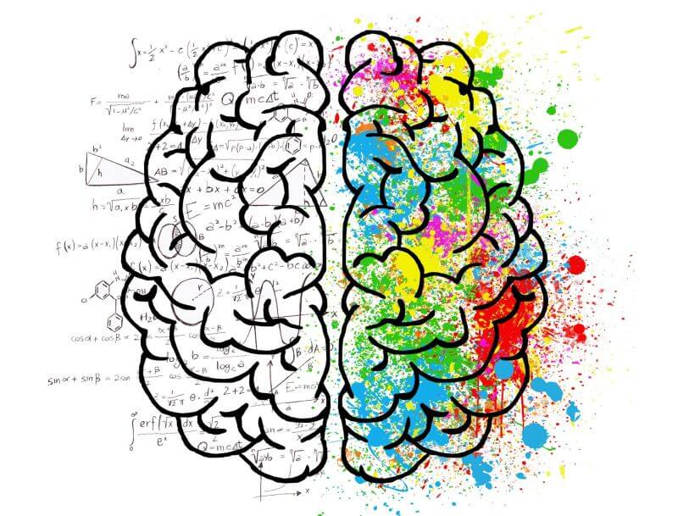
На основі психодіагностичного дослідження перевіряють, як правило, гіпотези про залежності між різними психологічними характеристиками. Виявивши їх особливості у достатній кількості досліджуваних, з'являється можливість на основі відповідних математичних процедур встановити їх взаємозв'язок
Психодіагностика орієнтована на вимірювання індивідуально-психологічних властивостей особистості. Це наука і практика встановлення психологічного діагнозу. Діагноз, як основна мета діагностики – може встановлюватися на різних рівнях.
1 рівень – симптоматичний або емпіричний. На цьому рівні діагноз обмежується констатацією особливостей або симптомів (ознак);
2 рівень – етіологічний, що враховує не тільки наявність характеристик, але і причини їх виникнення;
З рівень – рівень типологічного діагнозу, що полягає у визначенні місця і значення виявлених характеристик в загальній картині психічного життя людини.
Основними методами психодіагностики є тестування і опитування,методичним втіленням яких є відповідно, тести і опитувальники, які такожназиваються методиками.

Slide 15

Тестування
Тест – це проба, завдання або система завдань, які дають змогу швидко оцінити психічний стан або рівень інтелектуального розвитку досліджуваного.
Існують тести вербальні (мовні) та невербальні (малюнкові). Переважно виділяють дві групи тестів – стандартизовані та прожективні (проективні).
Тест, орієнтований на оцінку, називається стандартизованим тестом (тести інтелекту, спеціальних здібностей, креативності для вимірювання творчих здібностей). Однак, є тести, орієнтовані на інше: вони виявляють не оціночні показники (наприклад, рівень розвитку певної властивості), а якісні особливості особистості, які не оцінюють за будь-яким критерієм. До цієї групи тестів належать проективні . Вони базуються на тому, що в різноманітних проявах індивіда втілюється його особистість, в тому числі його приховані, неосвідомлювані потяги, конфлікти, переживання. Тобто, основним є суб'єктивний зміст та реагування, яке виникає при тестуванні у обстежуваного, що дозволяє робити висновки про особливості особистості.

Slide 16
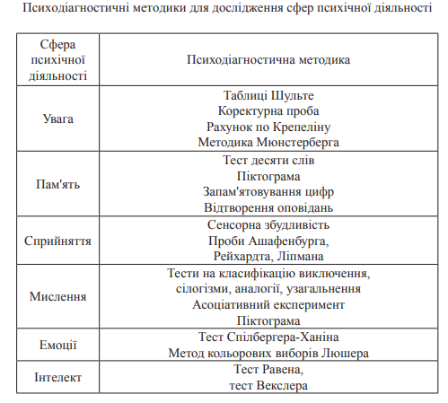

Slide 17
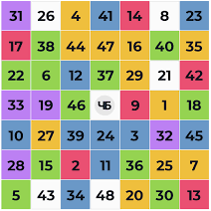

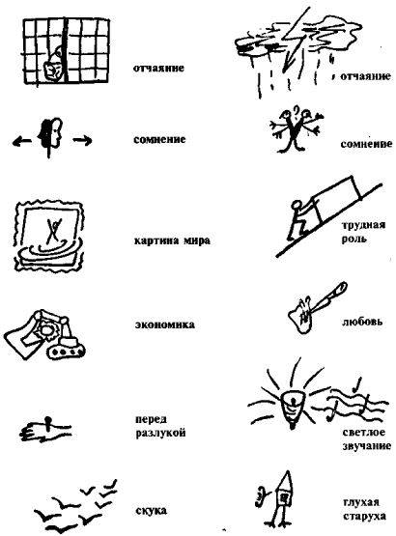
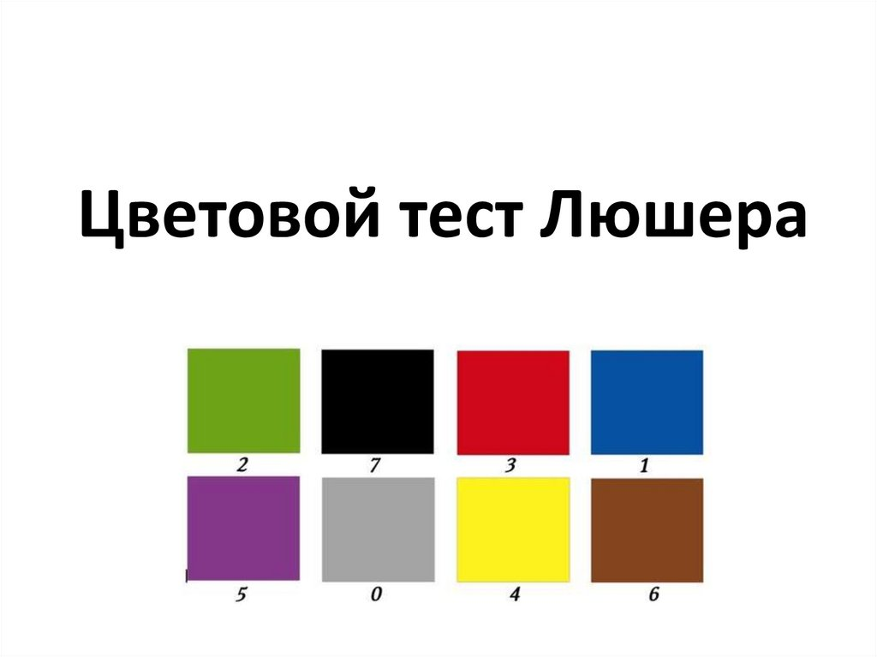
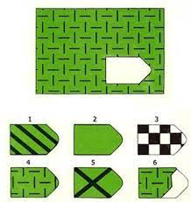

Slide 18


Slide 19


Slide 20
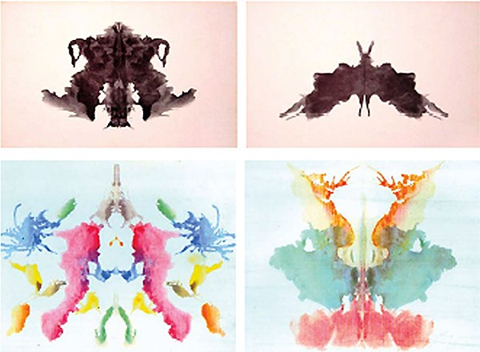

Slide 21

Опитувальниками називають методики, які містять набір запитань,на які обстежуваний повинен відповісти, або це є ствердження, з якими вінпогоджується або не погоджується.
Існують опитувальники " відкритого" типу (відповіді даються у довільній формі) та " закритого" типу (відповіді вибирають із варіантів, які надані в опитувальнику). Крім того, розрізняють опитувальники-анкети та особистісні опитувальники.
Особистісні опитувальники для вимірювання особливостей особистості поділяються на кілька груп:
а) типологічні опитувальники, що розроблені на основі визначення
типів особистості і дозволяють віднести обстежуваних до того чи іншого
типу, що відрізняється якісно своєрідними проявами;
б) опитувальник рис особистості, що визначають вираженість рис –
стійких особистісних ознак;
в) опитувальник мотивів;
г) опитувальник цінностей;
д) опитувальник установок;
е) опитувальники інтересів;

Slide 22

Проблема локалізації психічних функцій
Локалізація вищих психічних функцій — теоретична концепція, що виражає більш менш однозначну відповідність певних ділянок мозку і психічних процесів.
Проблема зв'язку психіки і мозку ставилася ще в працях Гіппократа, Галена, а у новий час її рішення було представлене в дослідженнях представників вузького локалізаціонізму і антилокалізаціонізму.
Представники одного з напрямів локалізації вищих психічних функцій – вузького локалізаціонізму розглядали психічні функції як єдині, нерозкладні на компоненти "психічні здібності", здійснювані вузько обмеженими ділянками кори мозку (мозковими "центрами"). Поразка "центру" веде до випадання відповідної функції. В результаті були створені детальні карти локалізації психічних функцій в мозку (френологічна карта Ф. Галля, локалізаційна карта До. Кляйста).

Slide 23
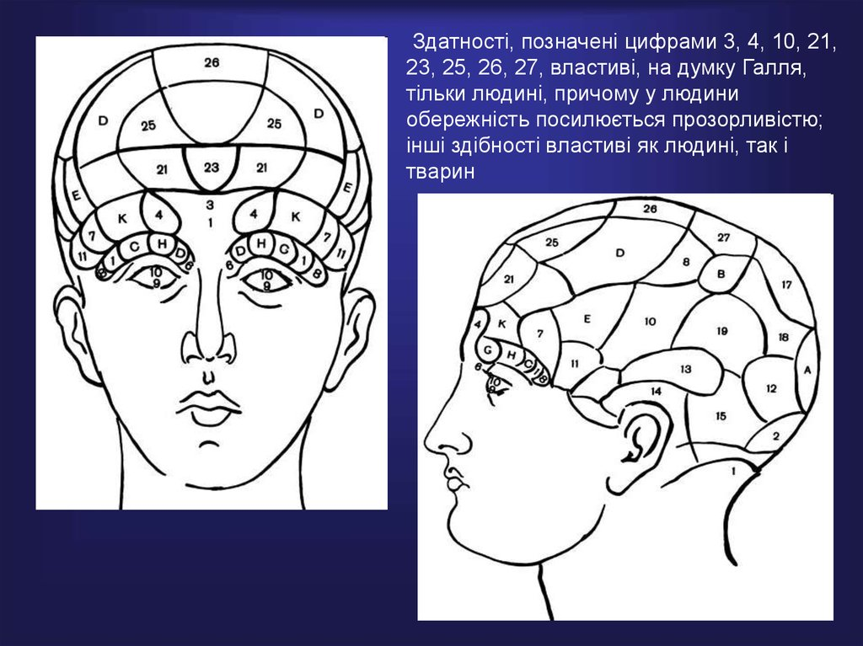

Slide 24
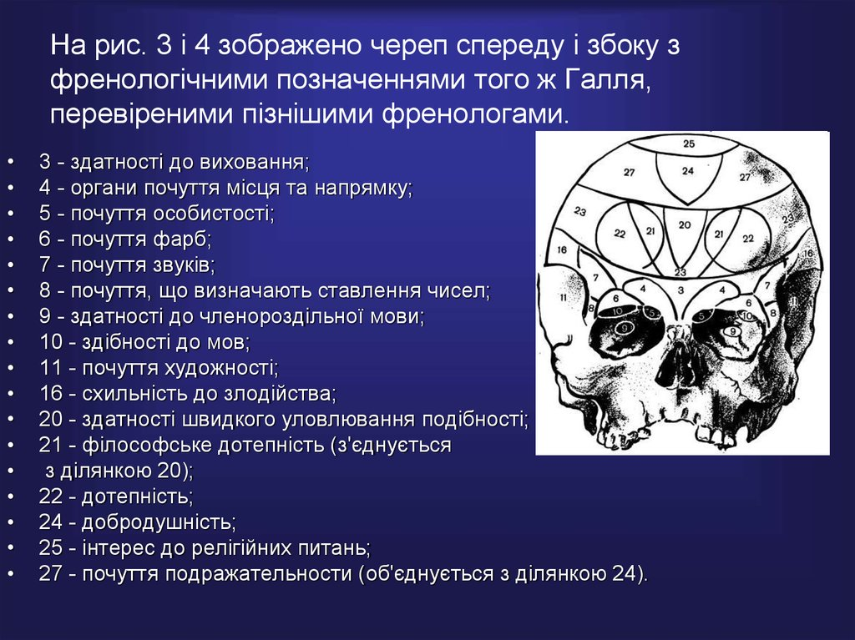

Slide 25



Slide 26




Slide 27
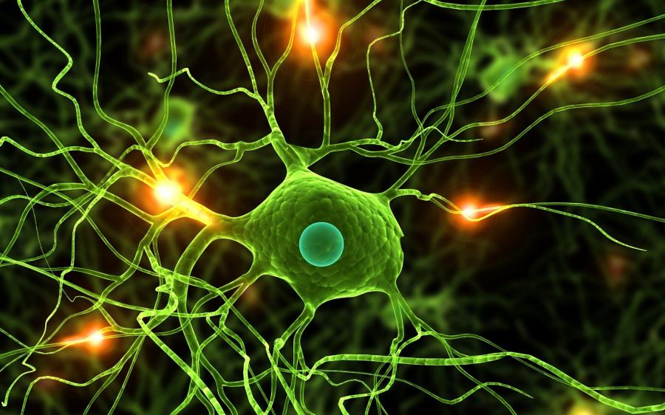


Slide 28
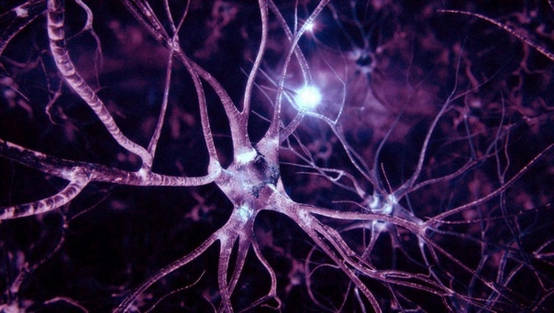


Slide 29



Slide 30


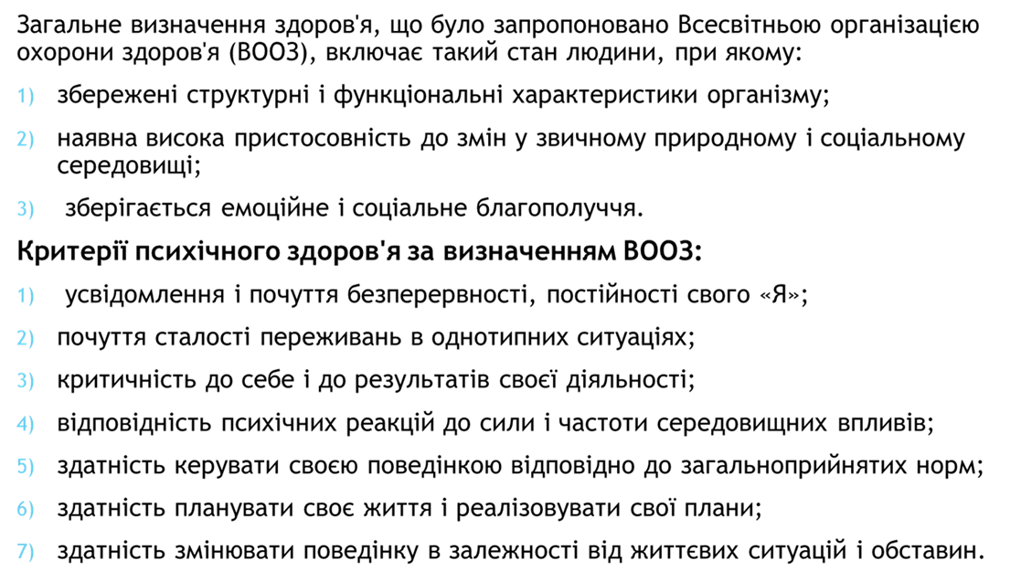

Slide 31


